Slide 1
Составитель:
Красулина Т.А воспитатель МБДОУ №20
Сюжетно – ролевая игра, как средство социального опыта детей дошкольного возраста»

Slide 2
«Детская игра – она социальна по своему происхождению, по своей природе.
Её возникновение связано не с действием каких – то внутренних, врожденных инстинктивных сил, а с вполне определенными социальными условиями жизни ребенка в обществе»
Д. Б. Эльконин

Slide 3
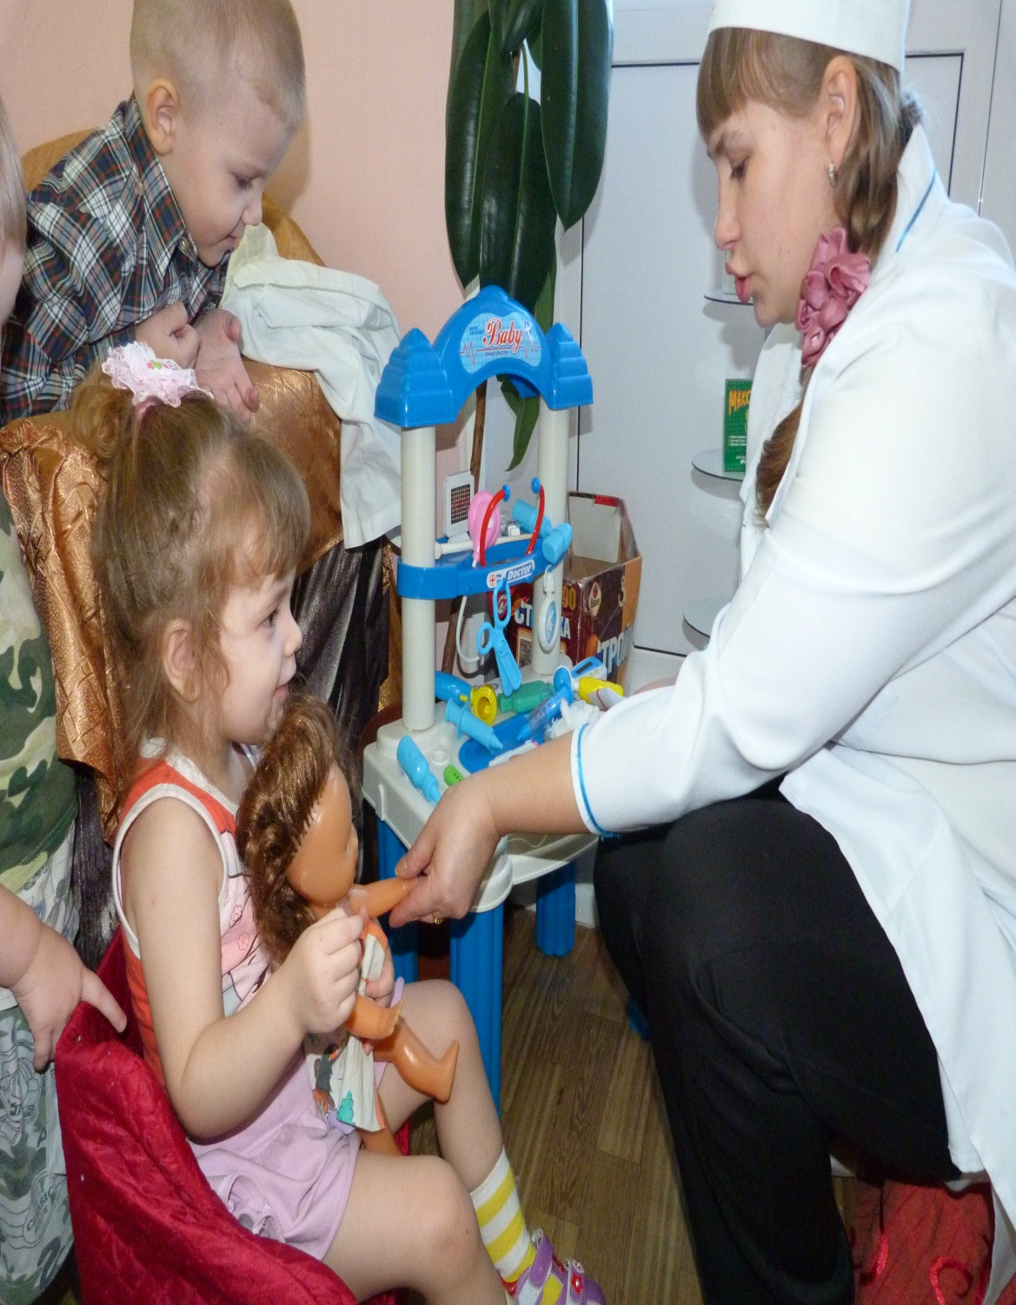
Актуальность:
Современные требования
к всестороннему развитию ребенка,
часто приводят к акцентированию внимания к учебным занятиям
в ущерб игровой деятельности дошкольников.
В сюжетно-ролевой игре успешно развиваются личность ребенка, его интеллект, воля, воображение и общительность, но самое главное, эта деятельность порождает стремление к самореализации, самовыражению.

Slide 4
Социальный опыт ребенка - это результат специально организованного усвоения общественного опыта, то есть всегда
«производный продукт» целенаправленного воспитания и обучения
идет стихийно, так как ребенок с самых первых шагов свою выстраивает индивидуальную жизнь как человеческое существо, как член человеческого сообщества.
овладение социальным опытом реализуется как целенаправленный процесс, как нормативное воспитание, просвещение, обучение.
социальный опыт складывается и спонтанно.

Slide 5
Условия процесса становления социального опыта в игре
Воспроизводить жизненные ситуации, опираться на детские впечатления в повседневной жизни;
Вызывать личную заинтересованность ребенка и понимание им социальной значимости результатов своей деятельности;
Предлагать ребенку активное действие, связанные с планированием деятельности, обсуждением самооценкой, контролем

Slide 6
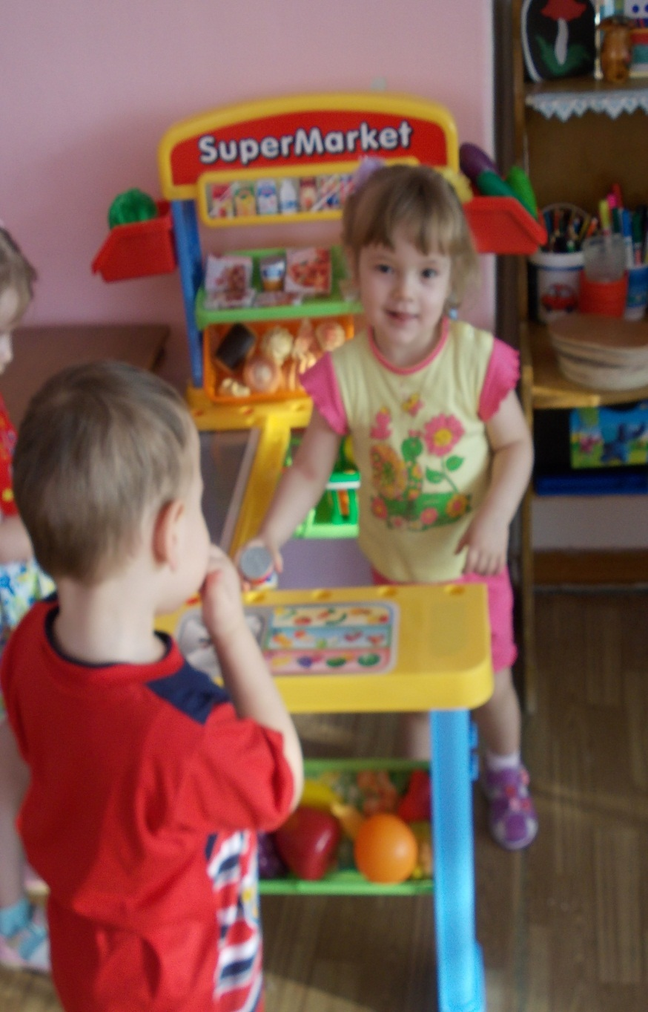
Задачи:
1. Расширять кругозор детей и обогащать знаний об окружающем мире разнообразными формами и методами работы в различных видах деятельности.
2. Создать и преобразовывать предметно – игровую среду по – средствам создания новых тематических игр, атрибутов, предметов – заместителей, элементов костюмов, создание макетов, панно, изготовление игрушек – самоделок.
3. Развить у детей игровую деятельность посредством обучающих игр и упражнений.

Slide 7


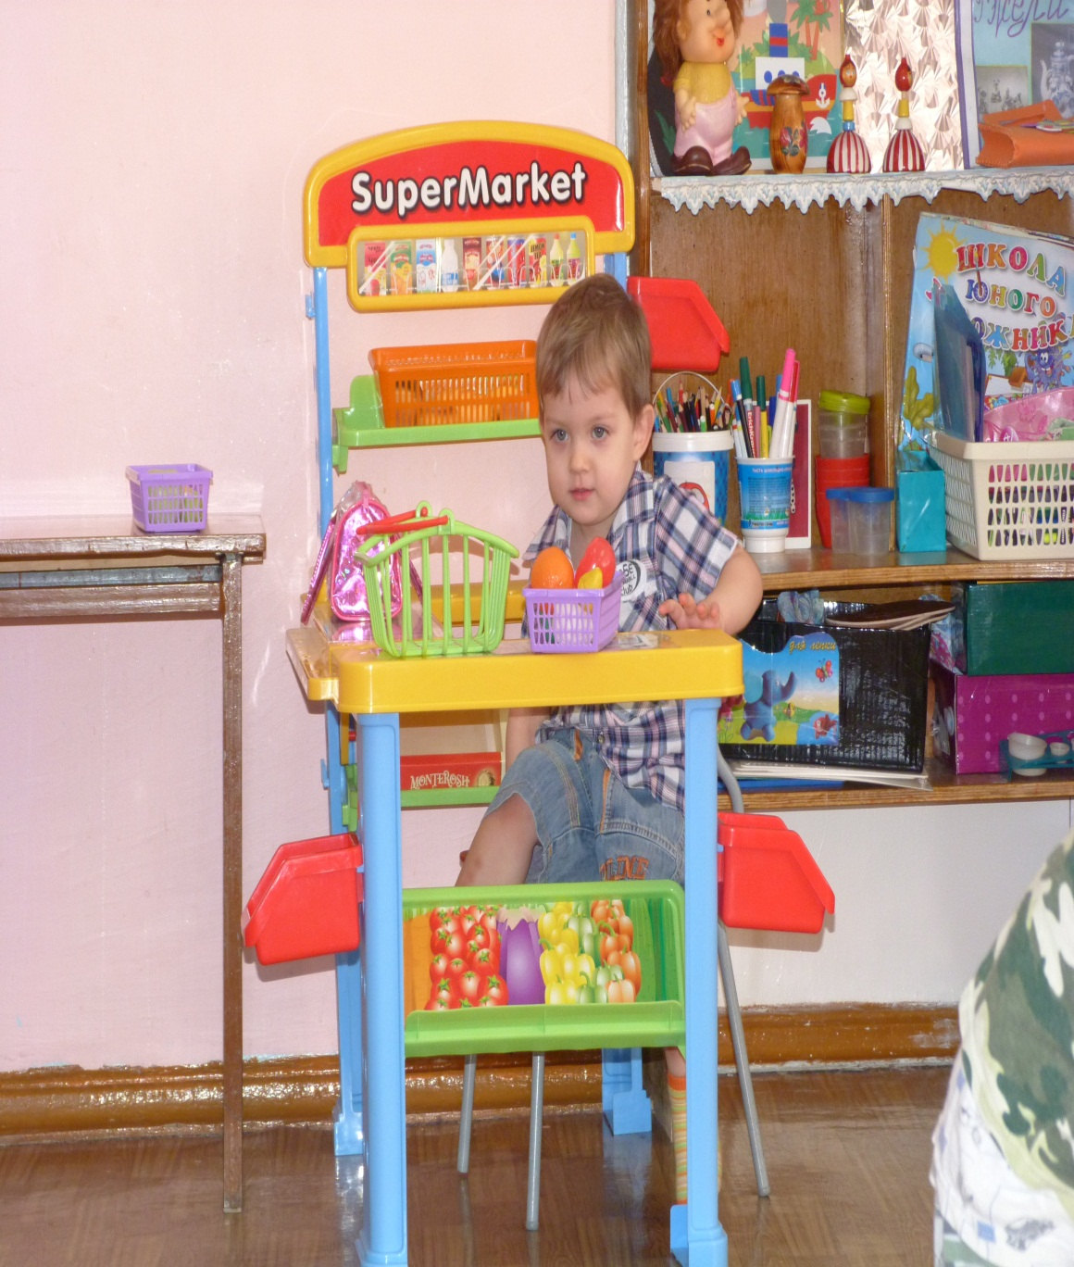




Научно –методические условия

Slide 8
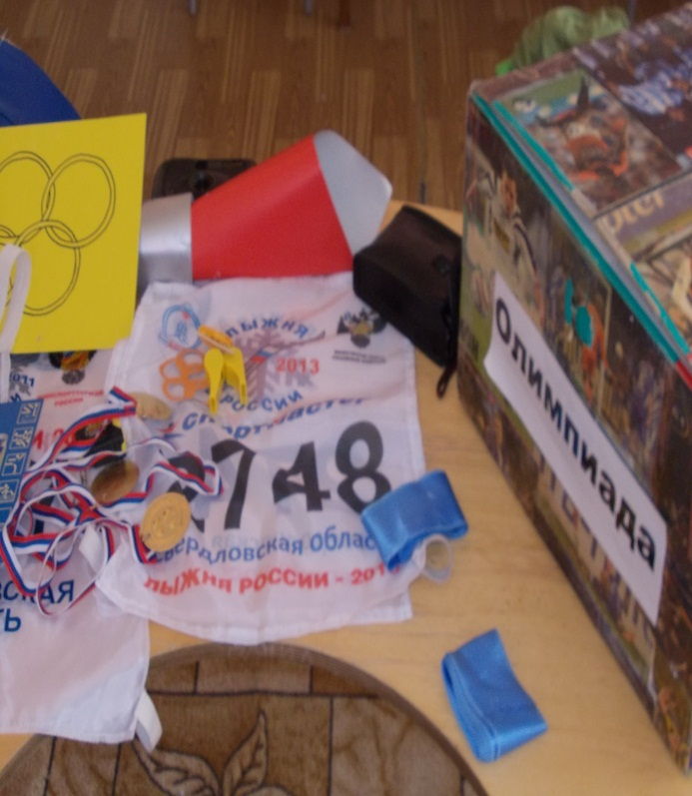
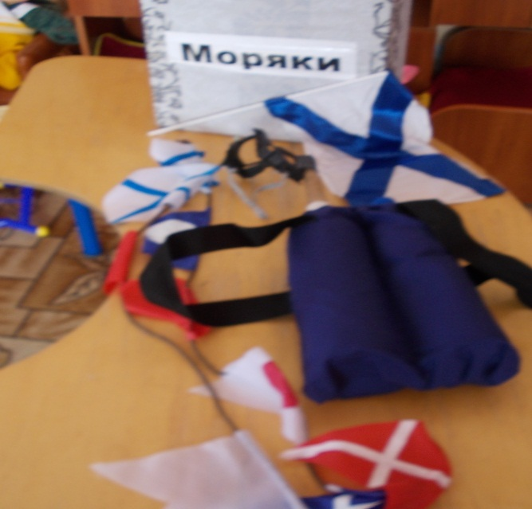
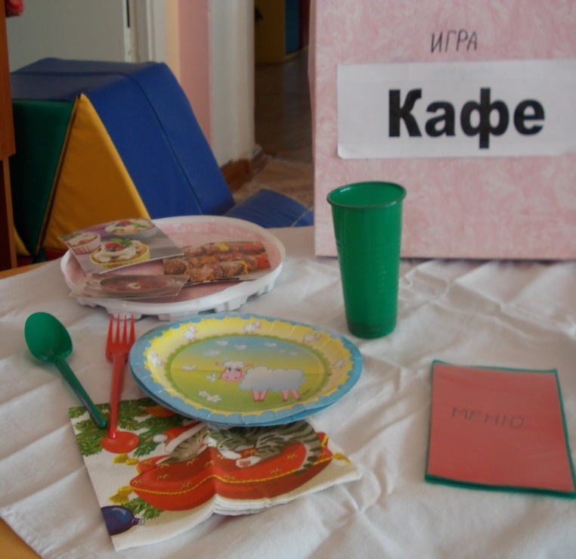
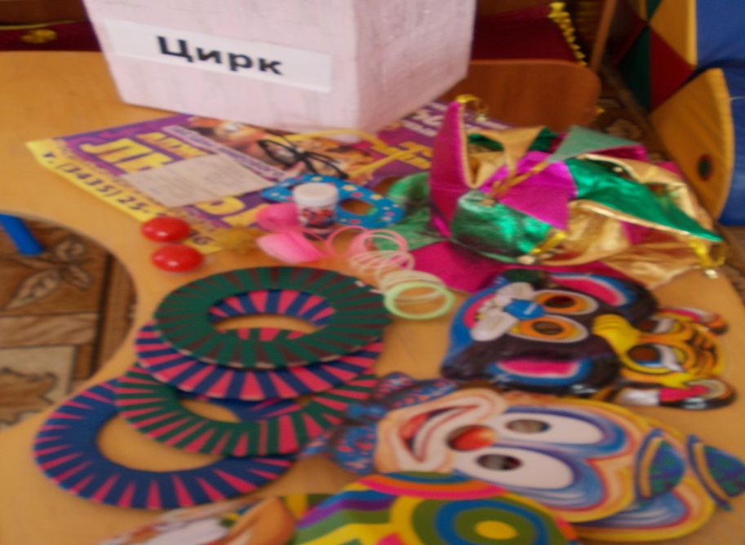
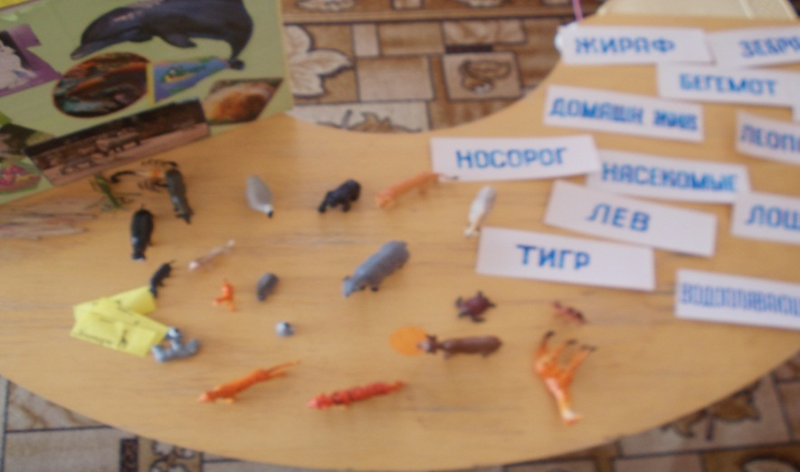

Slide 9
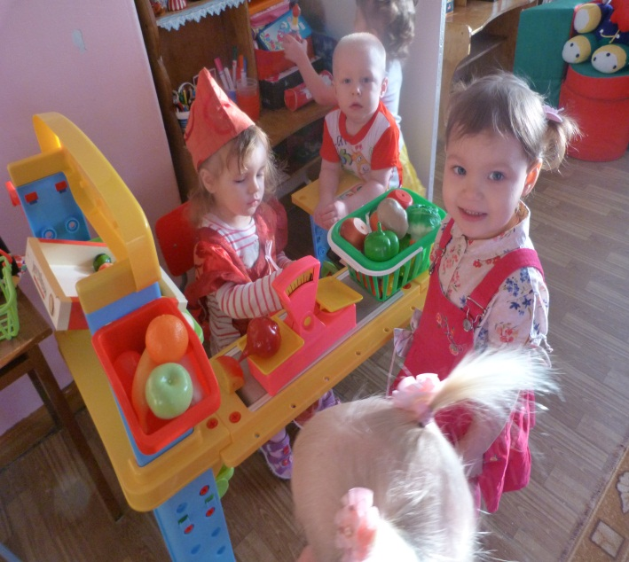
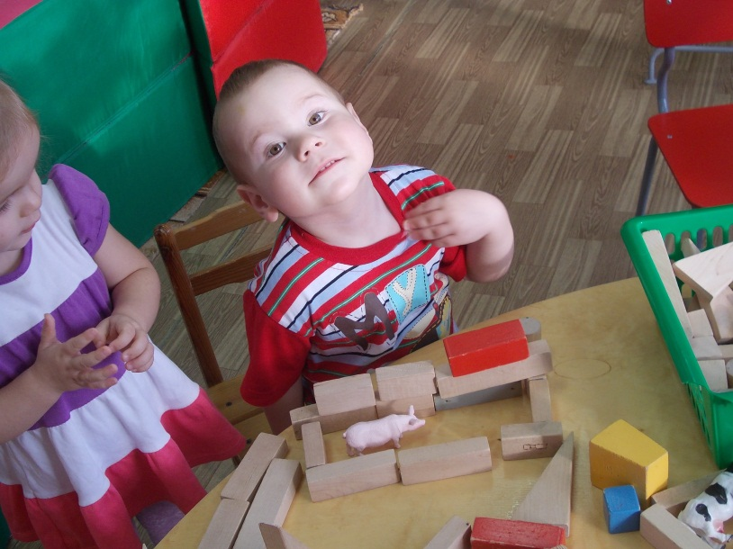
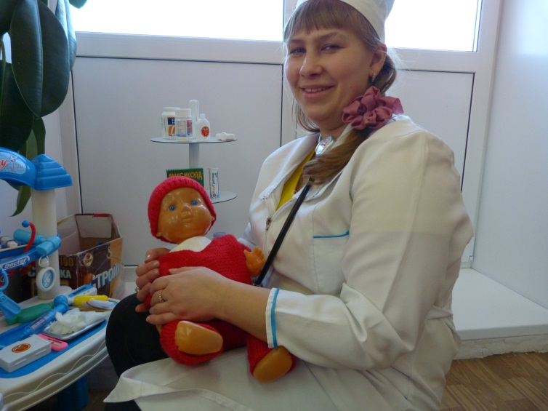
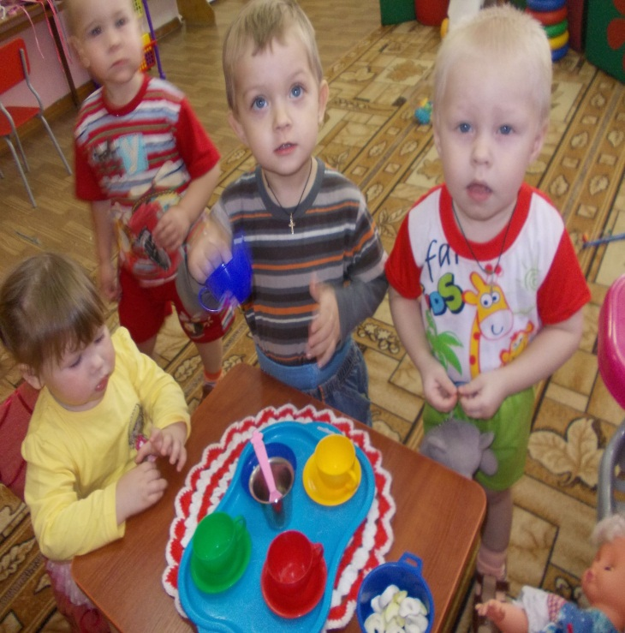
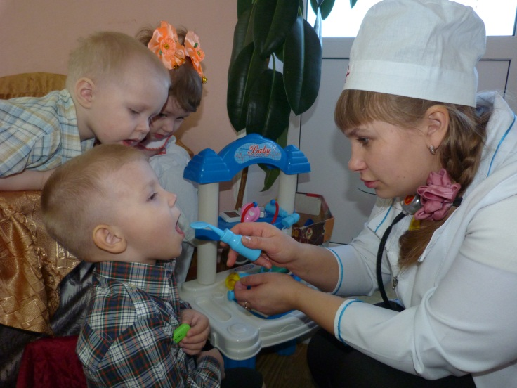
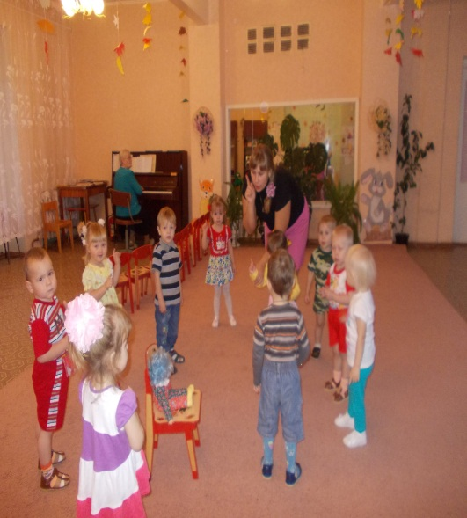

Slide 10
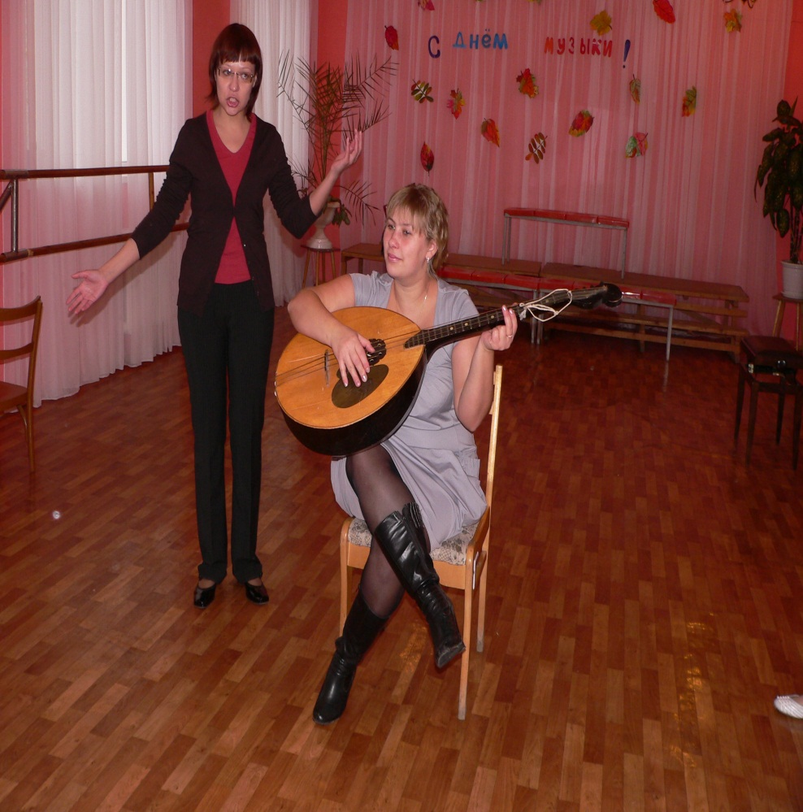
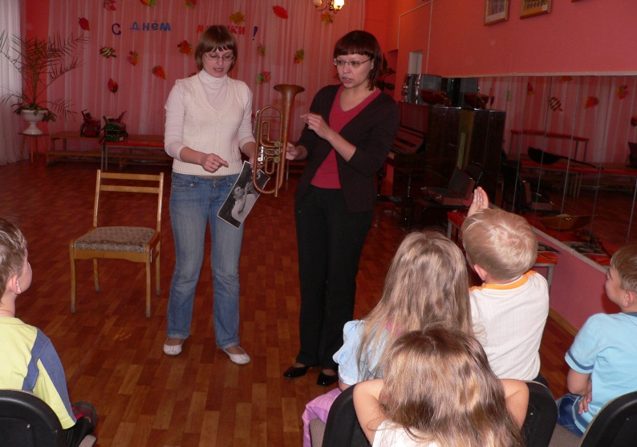
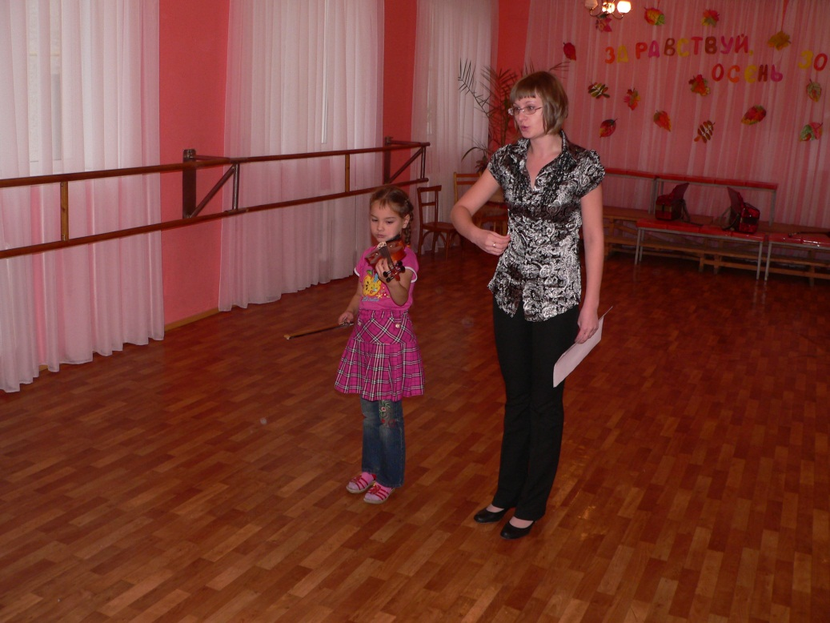
Проекты:

Slide 11
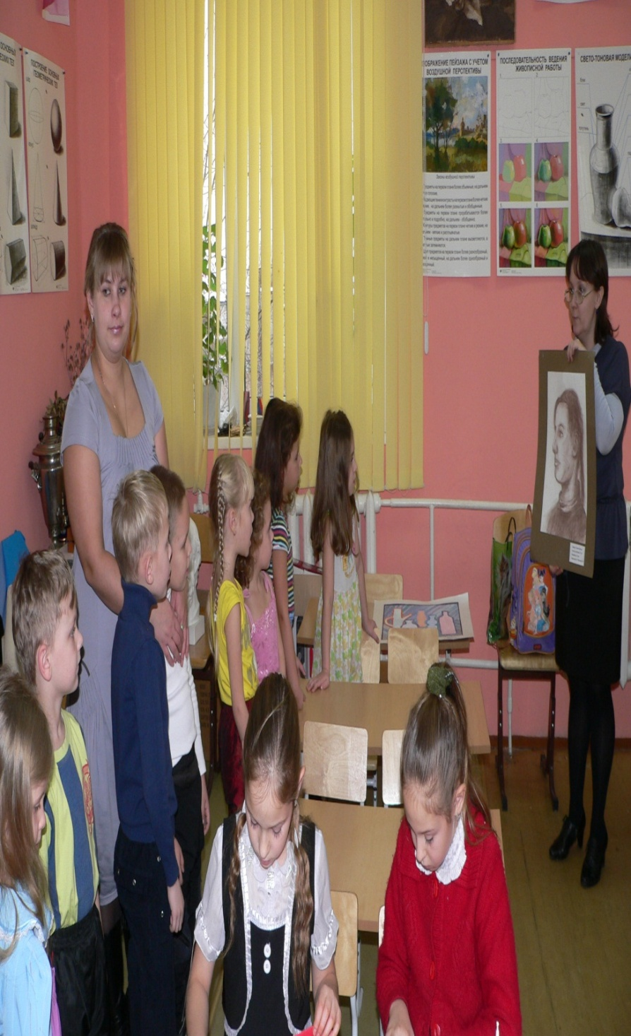
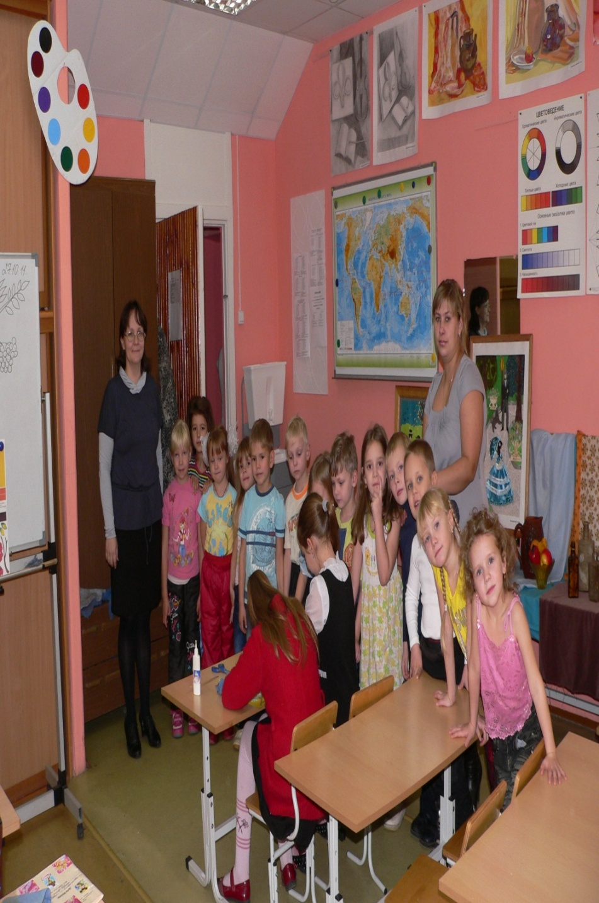

Slide 12
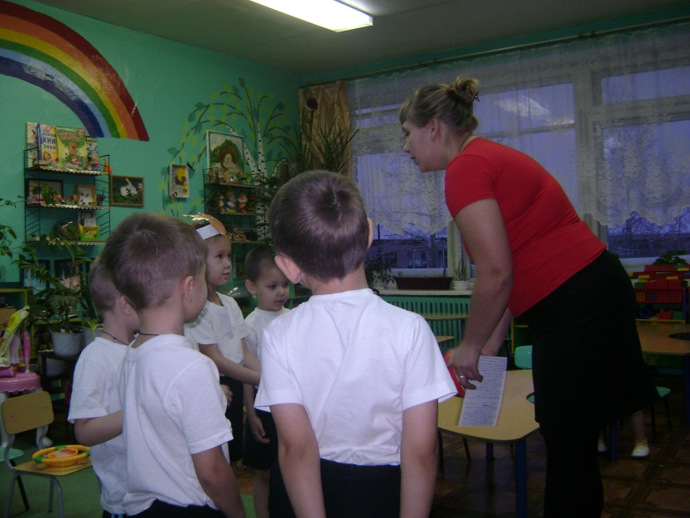
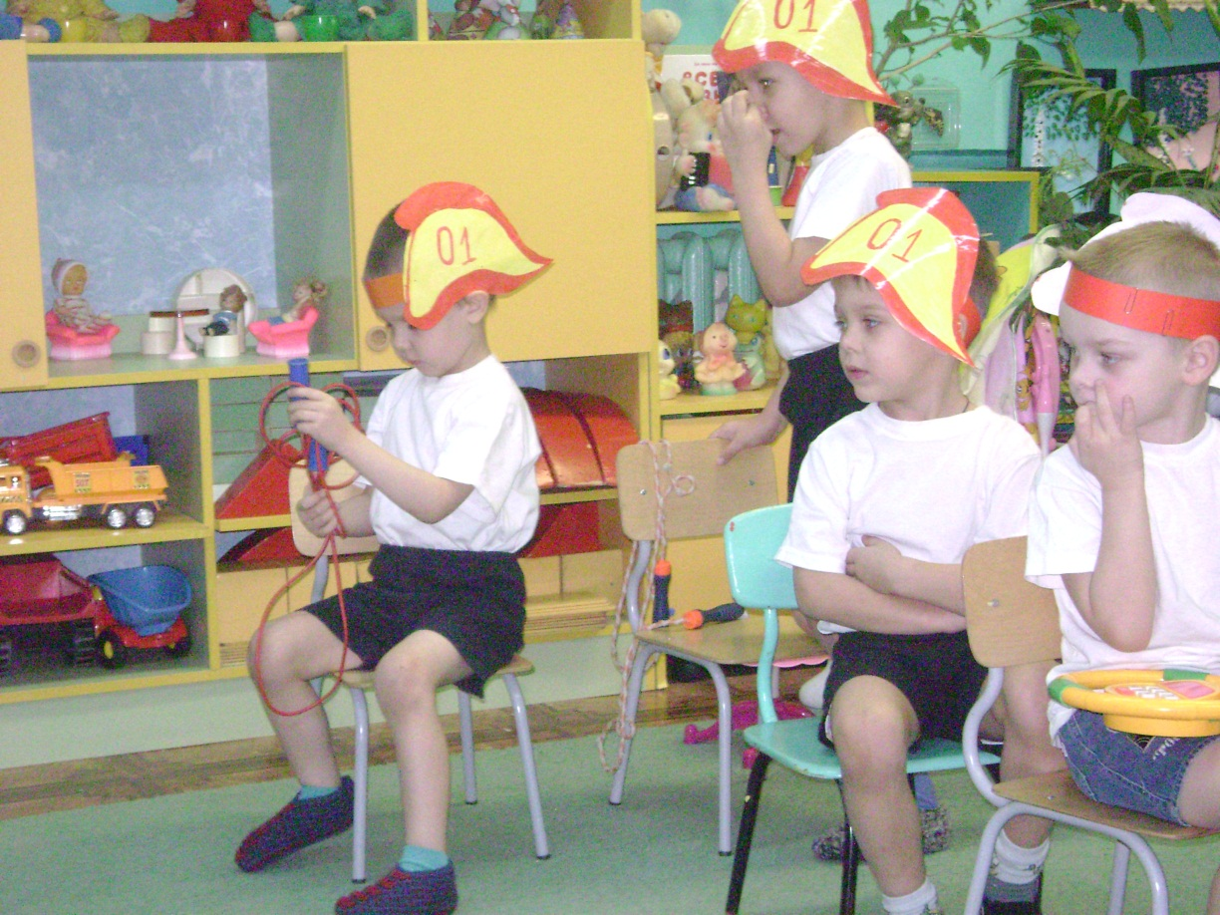
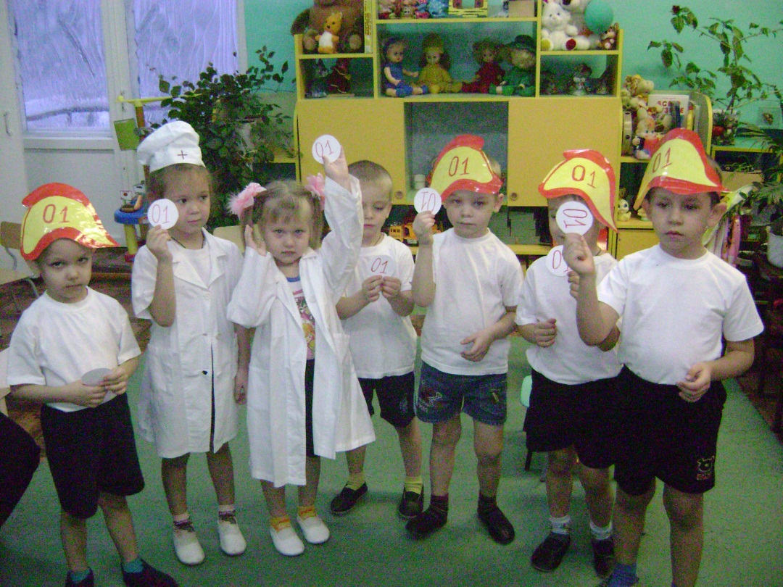

Slide 13
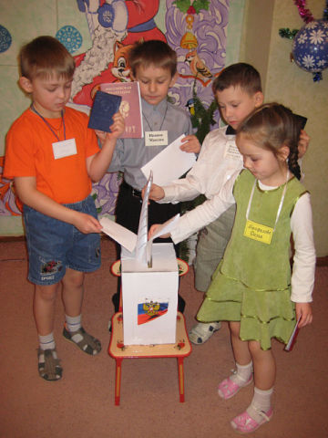
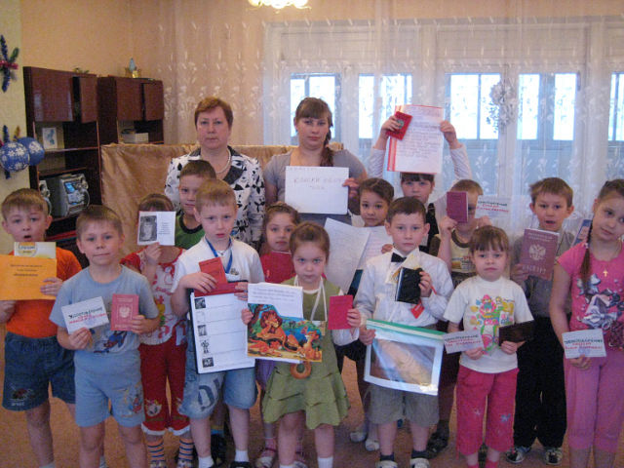
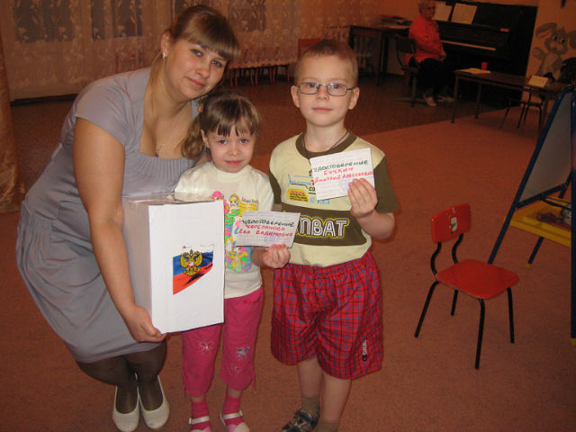
Проект:
« Президент нашей группы»

Slide 14
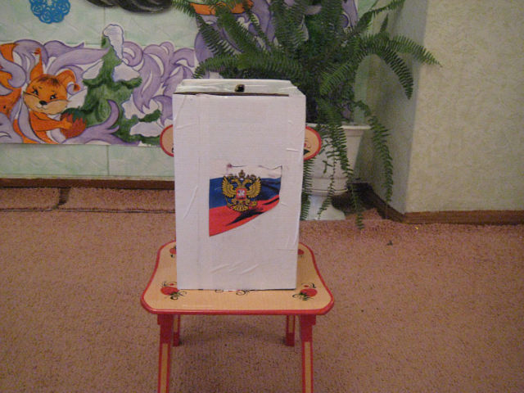

Slide 15
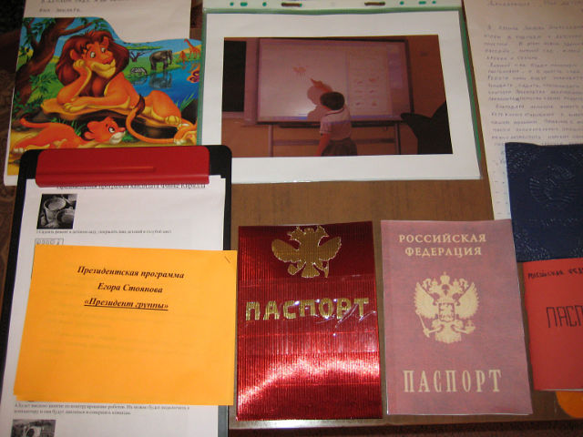

Slide 16


Slide 17
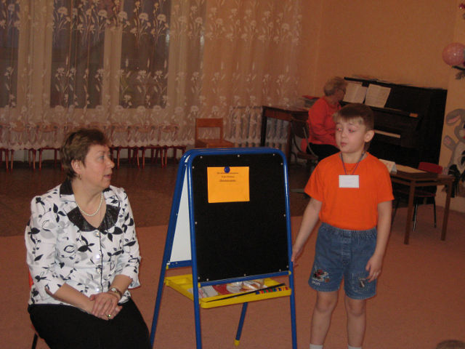

Slide 18
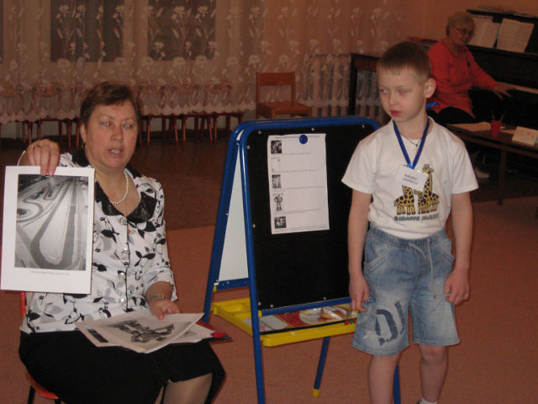

Slide 19
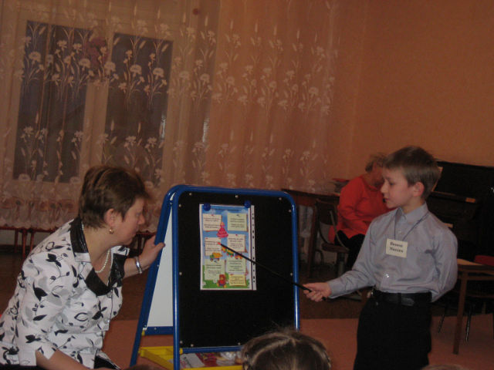

Slide 20
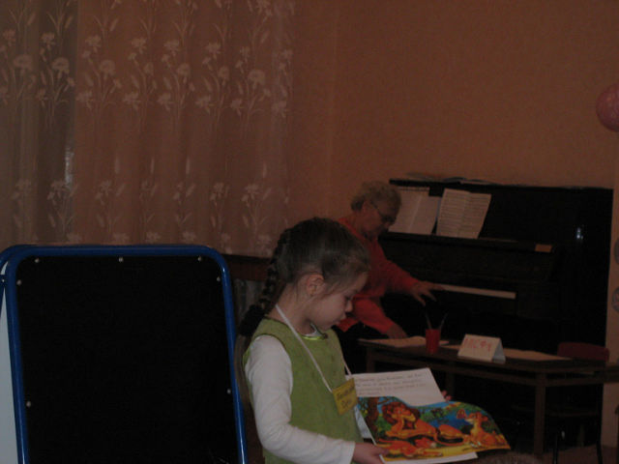

Slide 21
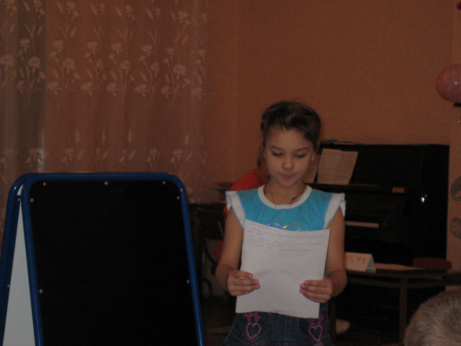

Slide 22
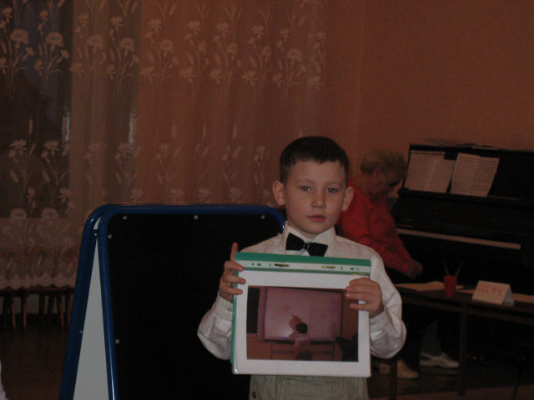

Slide 23
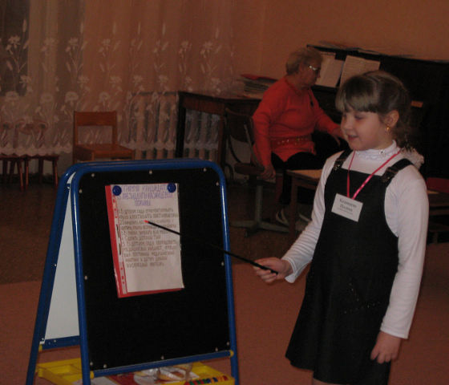

Slide 24
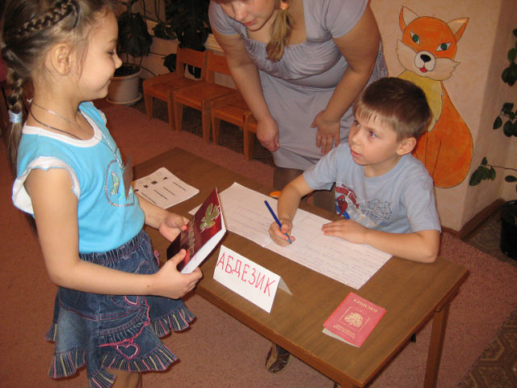

Slide 25
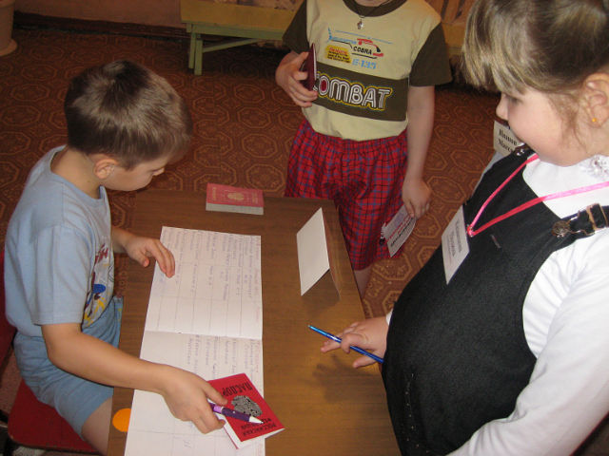

Slide 26
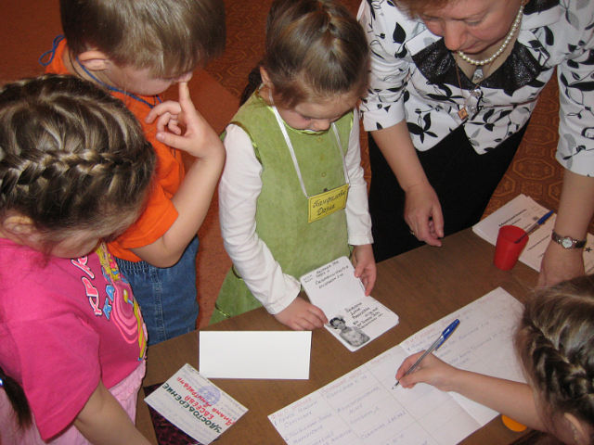

Slide 27
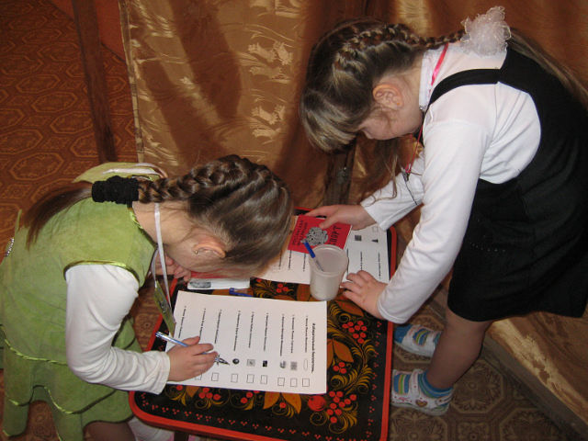

Slide 28
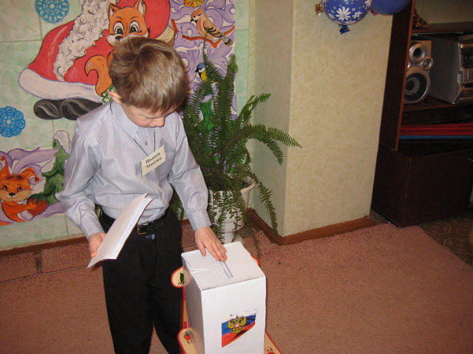

Slide 29
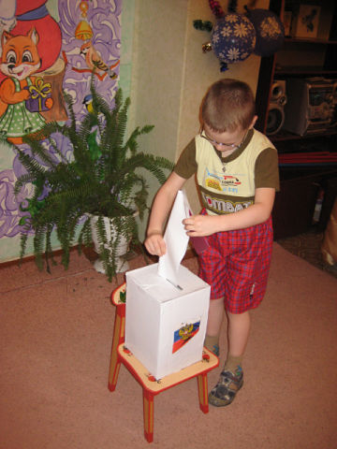

Slide 30
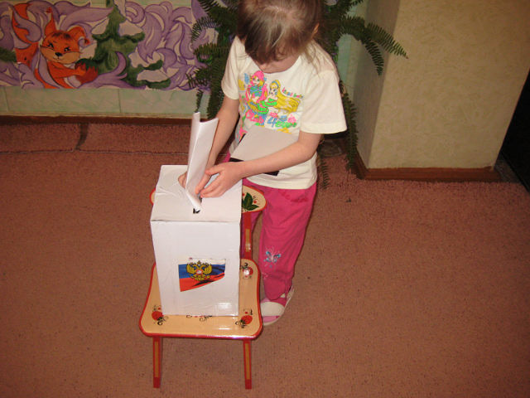

Slide 31
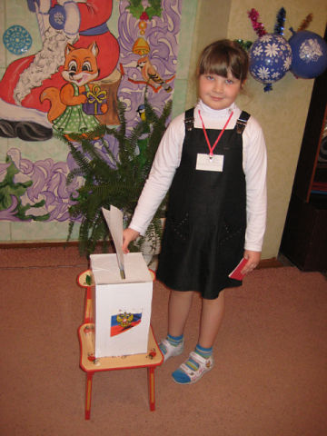

Slide 33
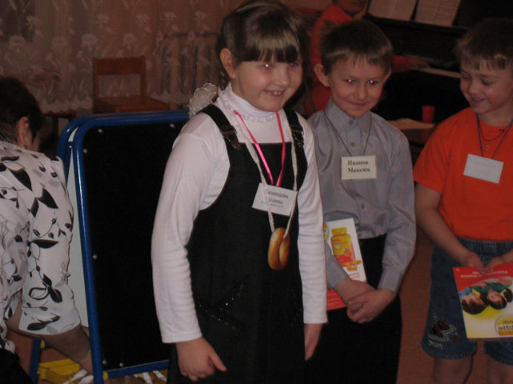

Slide 34
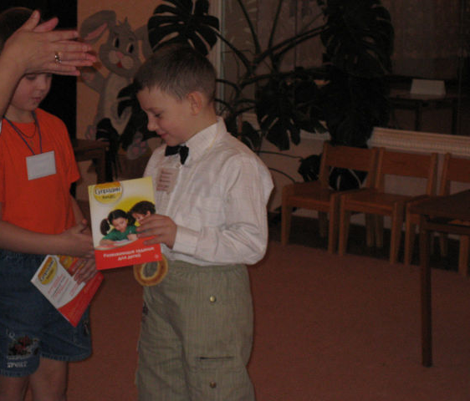

Slide 36
Работа с родителями:
Участие родителей в создании проектов;
Участие в создании тематических игр
Участие родителей в районных конкурсах
Участие родителей в оформлении группы,
Консультации, рекомендации
Помощь родителей в создании совместных выставок

Slide 37
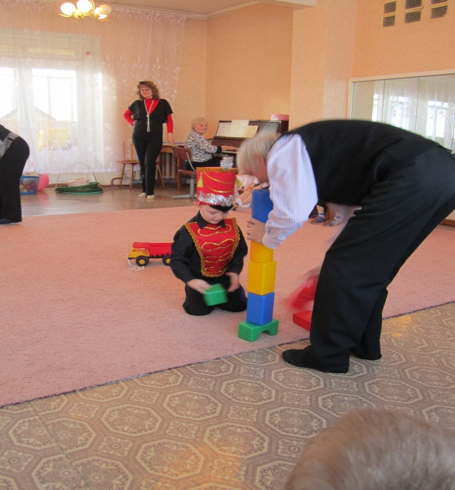
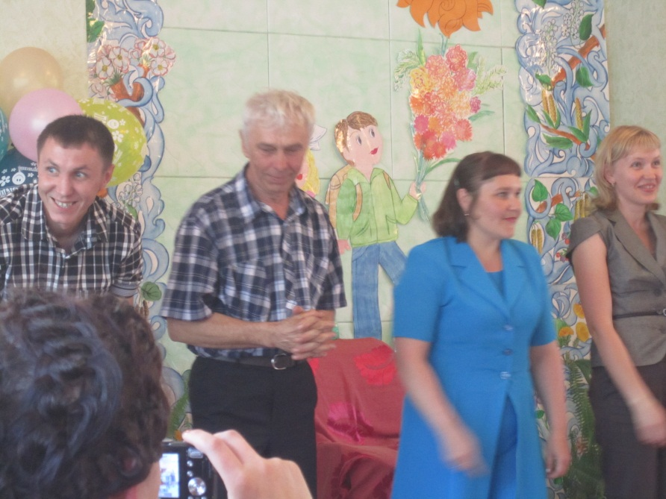
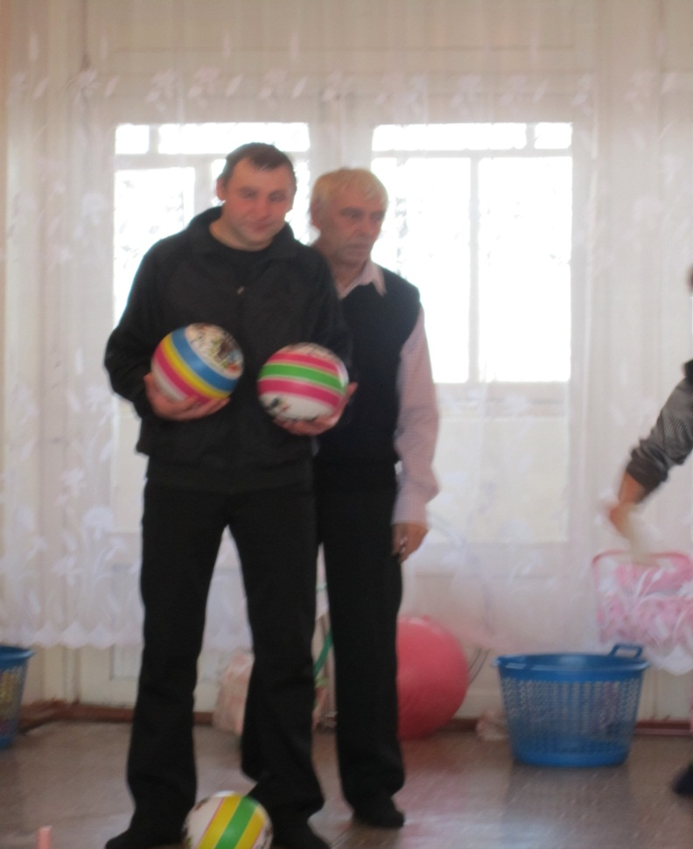
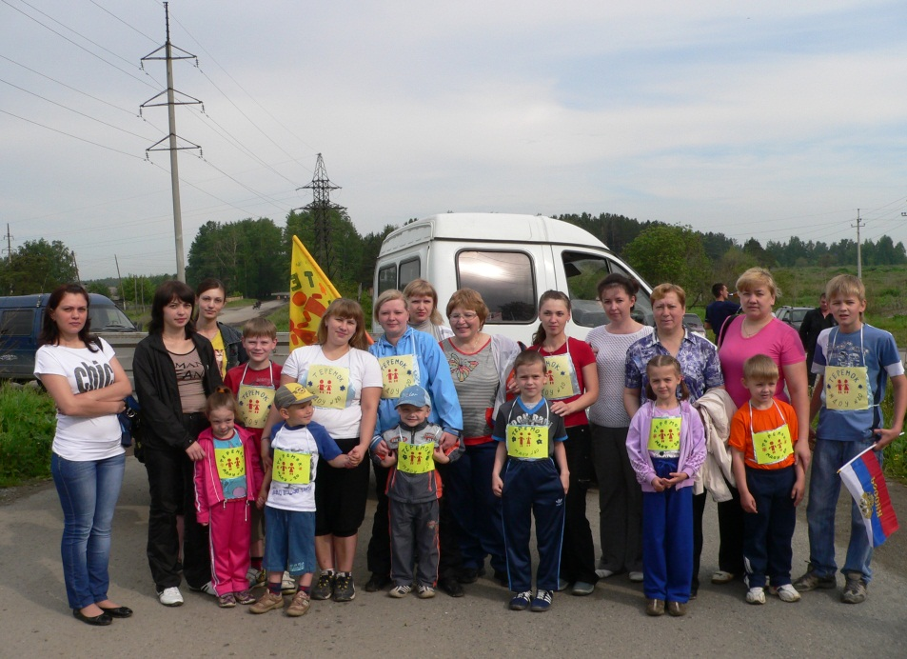
Работа с родителями:

Slide 38
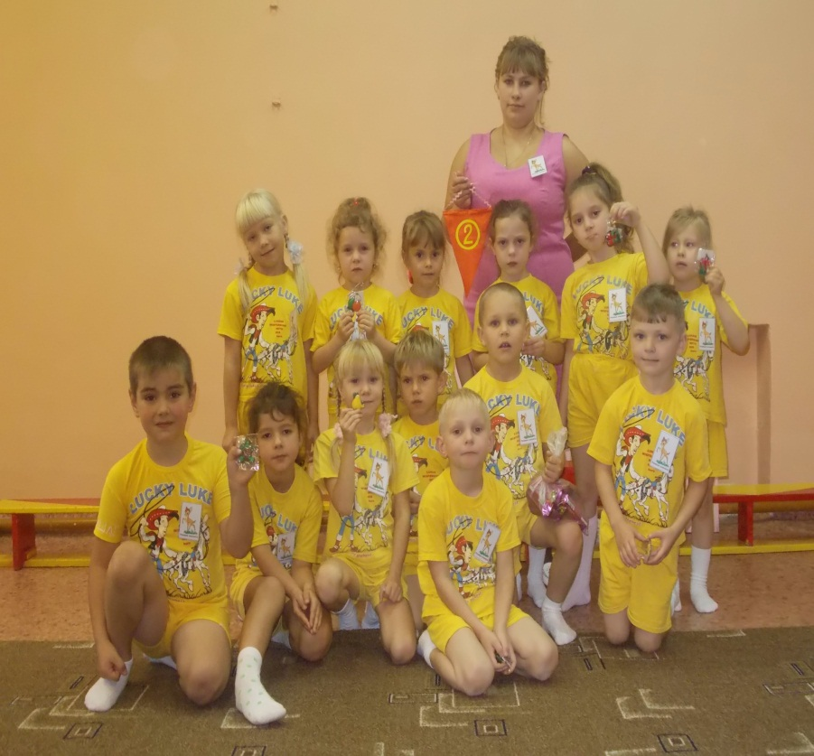
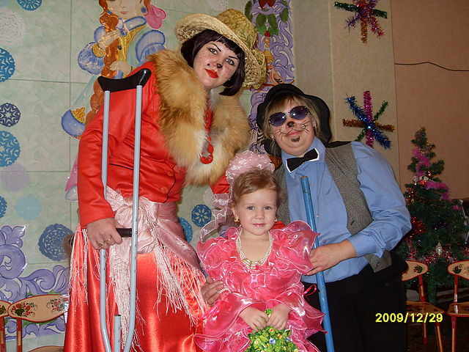


Slide 39




Участие детей в жизни села!!!

Slide 40
Анализ результатов деятельности детей

Slide 41
Вывод:
эмоционально вжиться в сложный социальный мир взрослых.
2. пережить жизненные ситуации.
осознать свое реальное место среди других людей.
4. сделать для себя открытие: что желания и стремления других людей не всегда совпадают с твоими.
5.надеяться на собственные силы при столкновении с проблемами.
6.свободно выражать свои чувства.
7. уважать себя и верить в себя.

Slide 42
Нормативно – правовые документы.
«Декларация прав ребенка»
«Конвенция о правах ребенка»
Законы Российской Федерации:
«Национальная доктрина образования»
Федеральный закон (1989) «Об основных гарантиях прав ребенка в РФ»
«Конвенция дошкольного воспитания»
Областной закон о защите прав ребенка
Приказ Минобрнауки РФ от 23.11.2009 г. № 655 «Об утверждении и введении в действие Федеральных государственных требований к структуре основной общеобразовательной программы дошкольного образования»
Приказ Минобрнауки о 20.07.2011 г. «Об утверждении федеральных государственных требований к условиям реализации основной общеобразовательной программы дошкольного образования»

Slide 43

Спасибо за внимание.

